Slide 1

第十章
随机过程初步
§10.2 随机过程的分布函数和数字特征

Slide 2

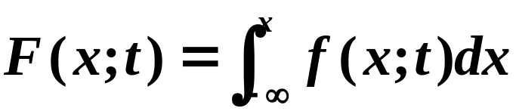
一、 随机过程的分布函数
定义2.1 给定随机过程{X(t),t ∈T}，对任意t ∈T，随机过程的一维分布函数定义
如果存在f(x;t),使得
成立,则称f(x;t)为随机过程{X(t),t ∈T}的一维概率密度函数.

Slide 3

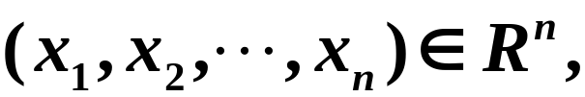


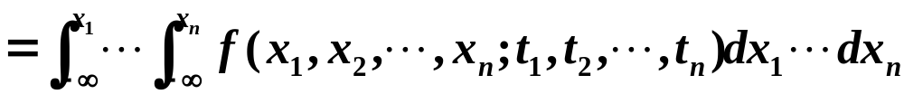

定义2.2 一般地,对任意的
及任意的
定义随机过程的n维分布函数为
如果存在
使得
成立,则称
为随机过程
{X(t),t ∈T}的n维概率密度函数.

Slide 4

定义2.3 当
变动时,得到一族分布函数
称F为随机过程{X(t),t ∈T}的有限维分布函数族.

Slide 5
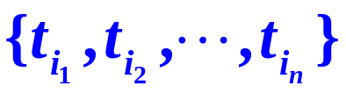
有限维分布函数的性质:
1. 对称性
对于{t₁, t₂, …, t_{n}}的任意排列
2. 相容性
当m<n时，

Slide 6

二、 随机过程的数字特征
定义2.4 给定随机过程{X(t),t ∈T},定义其数学期望函数为
方差函数为

Slide 7



定义2.5 给定随机过程{X(t),t ∈T},设t₁, t₂ ∈T，称二阶混合原点矩
为过程{X(t),t ∈T}的自相关函数，简称为相关函数，
记为

Slide 8


称二阶混合中心矩
为过程{X(t),t ∈T}的自协方差函数，
简称为协方差函数，记为

Slide 9

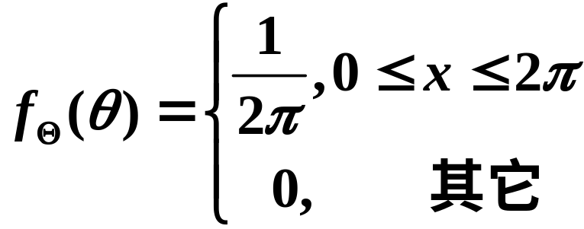
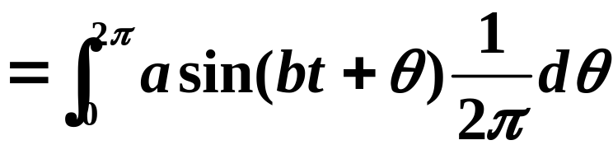


例2.1 求随机相位正弦波为随机过程
的数学期望函数、方差函数和自相关函数.
解 因为
所以

Slide 10
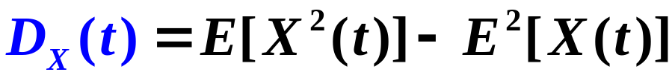

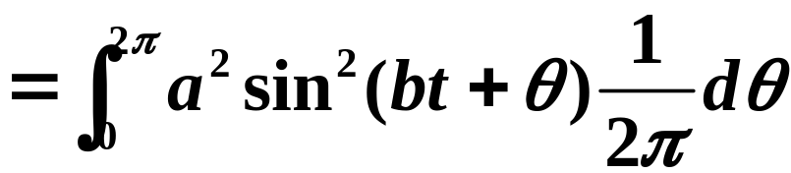
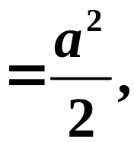

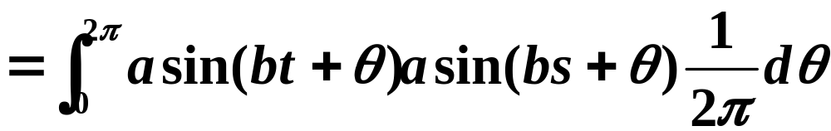
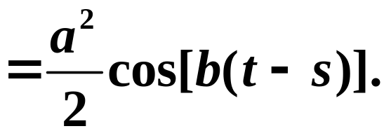

Slide 11
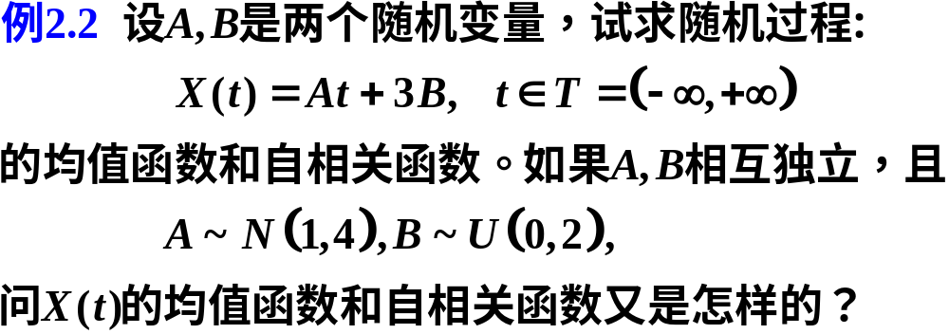
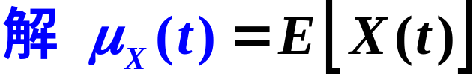



Slide 12

